Slide 1
«Что из чего сделано».
Подготовила воспитатель МБДОУ «Детский сад №26»
Корнева Светлана Олеговна

Slide 2
Цели занятия:
Знакомить со свойствами глиняных предметов, их разнообразием.
Знакомить со свойствами стеклянных предметов, их разнообразием; показать сходства и различия свойств стеклянных и глиняных предметов.
Знакомить со свойствами деревянных предметов, их разнообразием, показать сходства и различия свойств деревянных и стеклянных предметов.
Формировать чувство прекрасного, эстетический вкус.

Slide 3
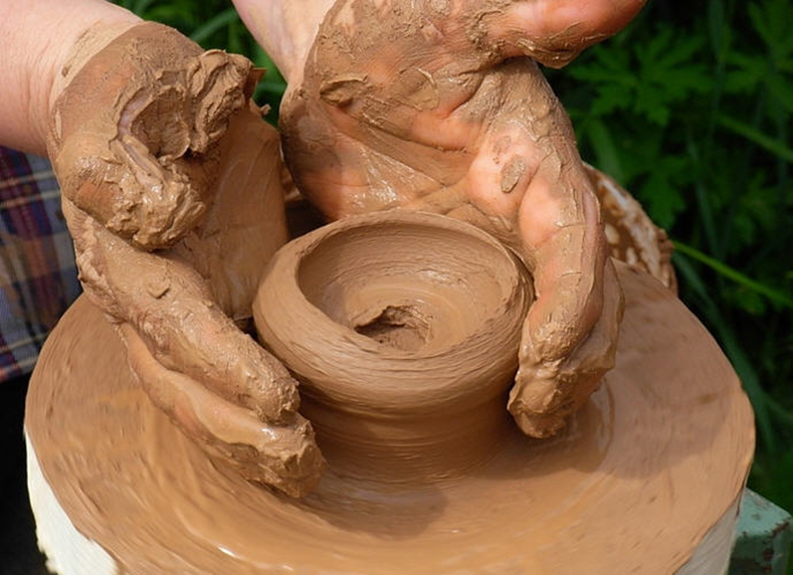
Глина
«Знакомство с глиной (как материалом)»
Цели: знакомить со свойствами глины (влажная, мягкая, можно изменить её форму, делить на части, лепить); воспитывать эстетический вкус.
Оборудование: иллюстративный материал, выставка глиняных предметов.
Воспитатель предлагает детям отгадать загадку:
Если встретишь на дороге,
То увязнут сильно ноги.
Чтоб сделать миску или вазу —
Она понадобится сразу.
(Дети отгадывают-глина.)
Вы правильно отгадали. Посмотрите внимательно на нашу выставку. Какие глиняные предметы нас окружают?(Дети перечисляют.)
Воспитатель сопровождает рассказ иллюстративным материалом.

Slide 4
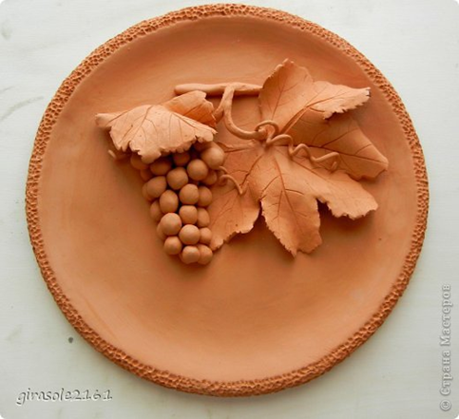
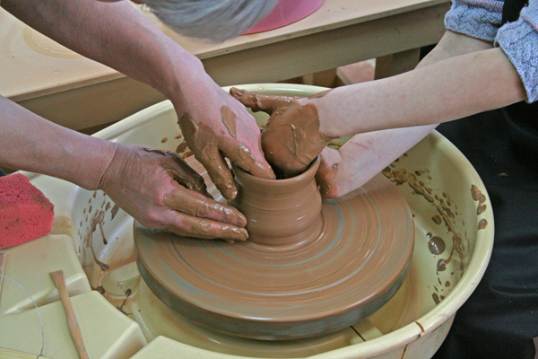
Дети, что можно делать с глиной? (лепить)
Подумайте, что можно слепить из глины? (посуду, разные игрушки и т. д.)
Пальчиковая гимнастика «Полепить мы захотели»
Вот все пальчики мои
Их как хочешь поверни (смотрим на раскрытые ладони и вертим ими)
И вот эдак, и вот так,
Не обидятся никак (потираем руками)
Раз, два, три, четыре, пять (хлопаем в ладоши)
Не сидится им опять (встряхиваем кистями)
Постучали (стучим по столу)
Повертели (круговые вращения кистью)
Полепить мы захотели (потираем руками)
Мы полепим и помнем
А потом и отдохнем (встряхиваем кистями)

Slide 5
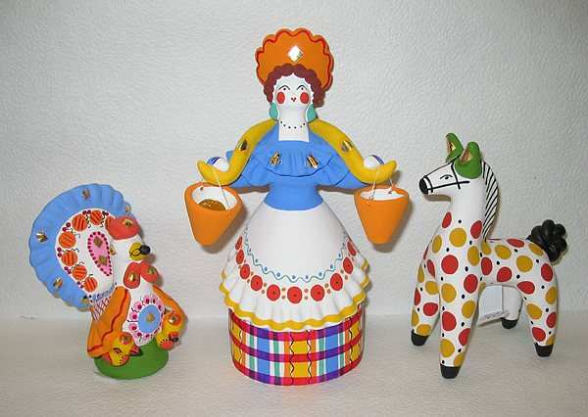
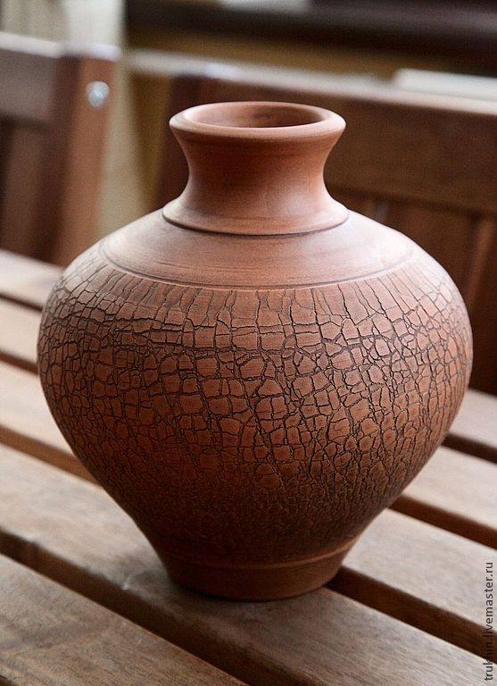
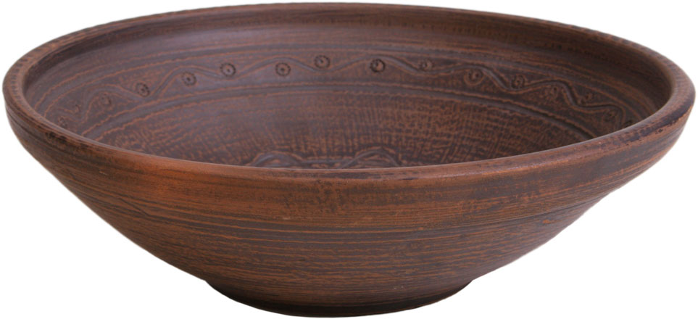

Slide 6
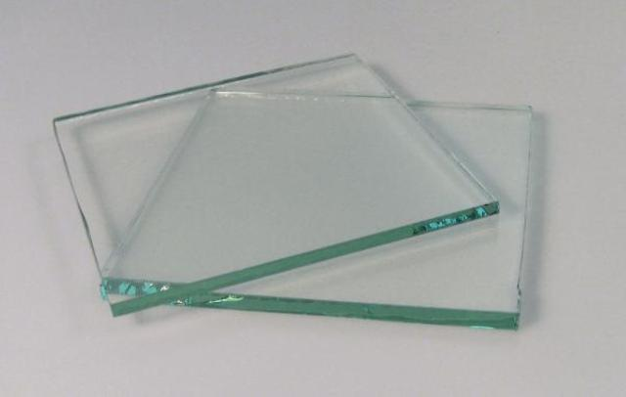
Стекло
«Знакомство со стеклом (как материалом)»
Цели: Знакомить со свойствами стеклянных предметов, их разнообразием; воспитывать эстетический вкус.
Оборудование: иллюстративный материал, выставка стеклянных предметов.
Воспитатель предлагает детям отгадать загадку:
Его не видишь, а потрогать можно.
(Дети отгадывают-стекло.)
Вы правильно отгадали. Посмотрите внимательно на нашу группу. Какие стеклянные предметы нас окружают?(Дети перечисляют.)
Воспитатель сопровождает рассказ иллюстративным материалом.

Slide 7
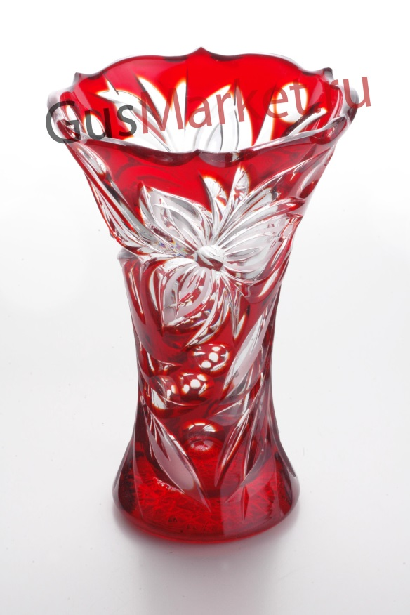

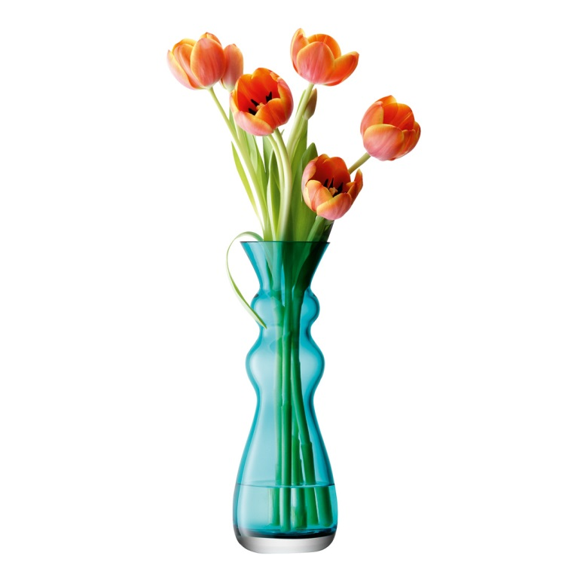
Давайте разберёмся, какими свойствами обладает стекло. (прозрачное, хрупкое, может разбиться, гладкое)
Как вы думаете, какие предметы делают из стекла?

Slide 8
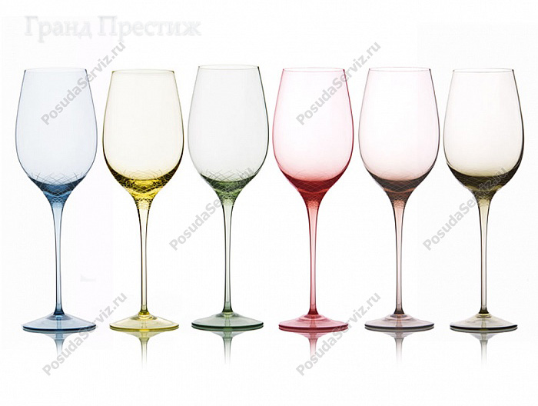
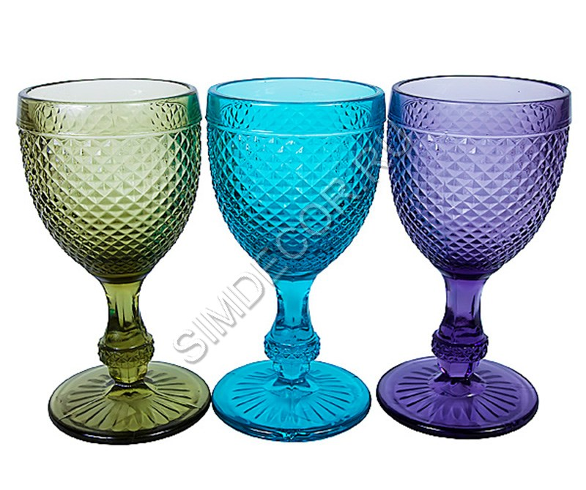
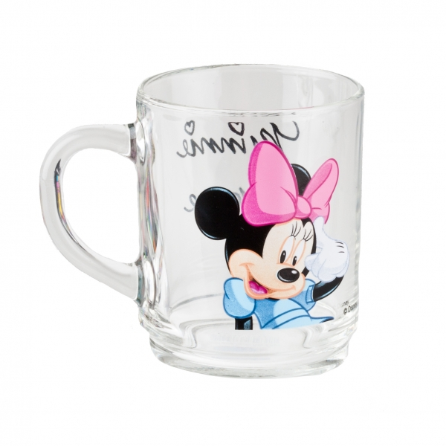
Физкультминутка:
Девочки и мальчики: хлоп, хлоп, хлоп,
Прыгают, как мячики: прыг-скок, прыг-скок.
Ножками топчут: топ, топ, топ!
Весело хохочут: ха, ха, ха!
Глазками моргают (ритмичное зажмуривание глаз),
После отдыхают (приседают, руки свободные).

Slide 9
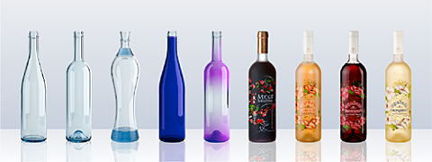
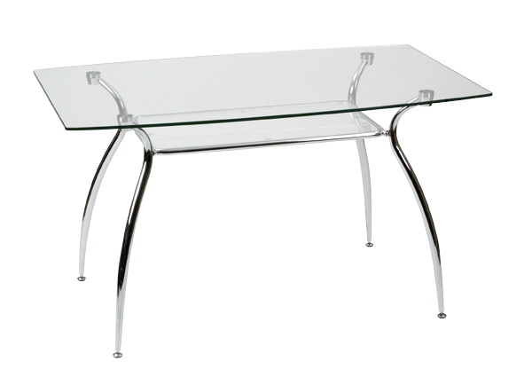
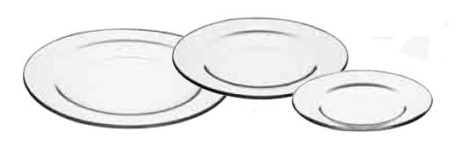
Дети, есть у стекла и еще одно свойство – оно может петь т.е. издавать мелодичный звук. (Ударяется по хрустальному стакану карандашом)
А кто пожелает рассказать, как человек использует стекло в своей жизни (предлагаю детям разные предметы, сделанные из стекла - рассказы детей).

Slide 10
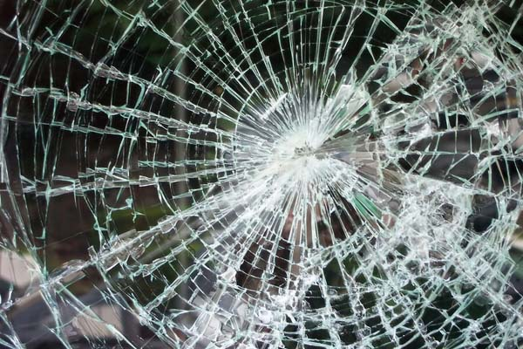
А если уронить предмет из стекла? (Правильно, он разобьется, потому что стекло хрупкое.)

Slide 11
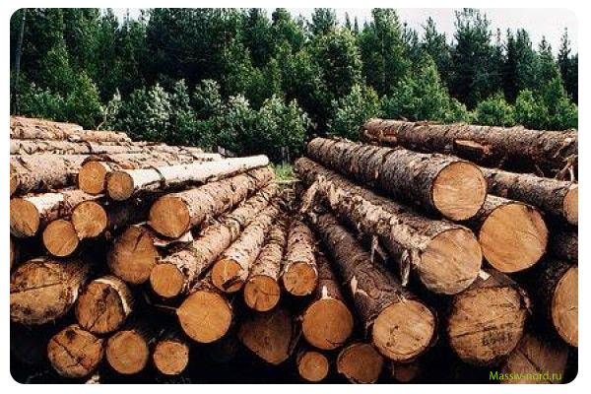
Дерево
«Знакомство с деревом (как материалом)»
Цели: знакомить со свойствами дерева (твердость, прочность, мягкость) и структурой его поверхности (гладкая, шероховатая); воспитывать бережное отношение к деревьям и лесу.
Оборудование: иллюстративный материал, выставка деревянных предметов.
Воспитатель предлагает детям отгадать загадку:
Его зимой и летом
Мы видели одетым,
А осенью с бедняжки
Сорвали все рубашки.
(Дети отгадывают-дерево.)
Вы правильно отгадали. Назовите, какие деревья вы знаете. Посмотрите внимательно на нашу группу. Какие деревянные предметы нас окружают?(Дети перечисляют.)
Воспитатель сопровождает рассказ иллюстративным материалом.

Slide 12
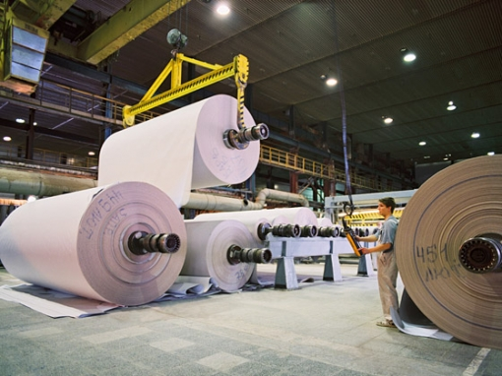
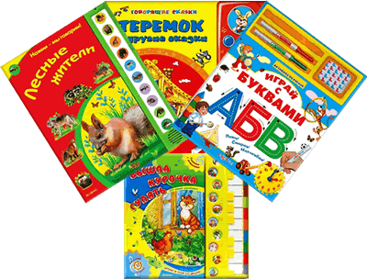


Slide 13
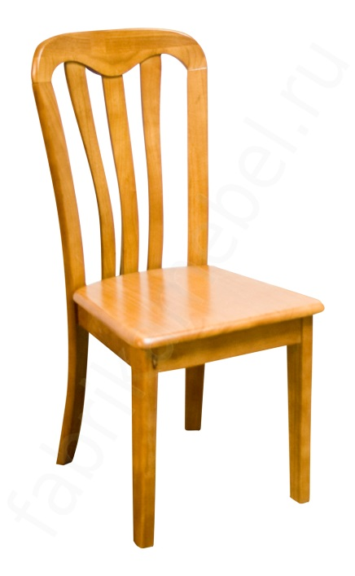
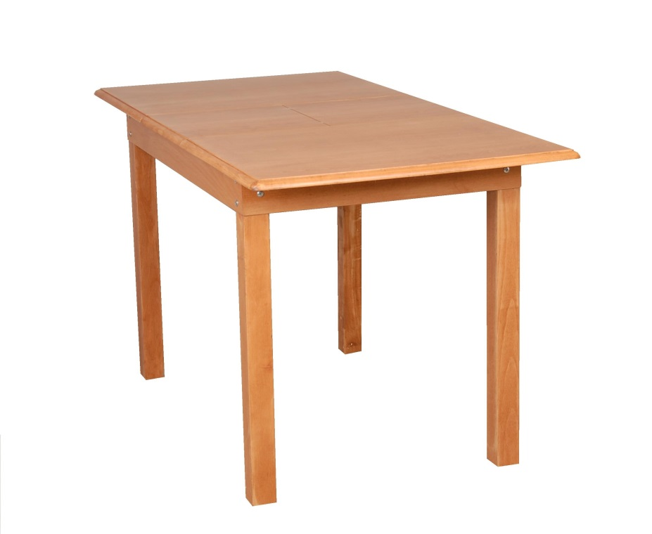
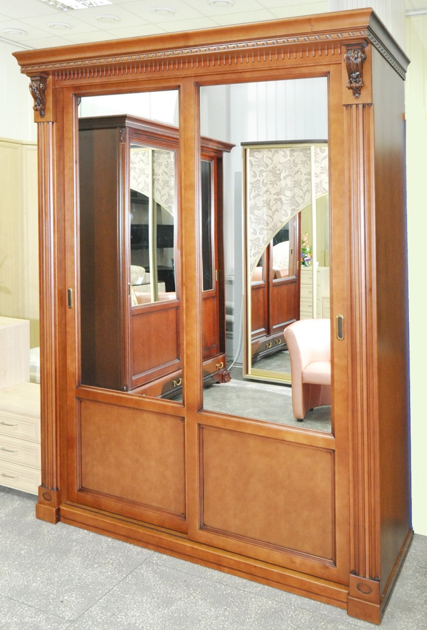

Slide 14
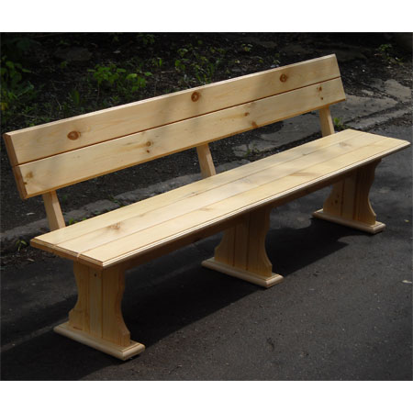
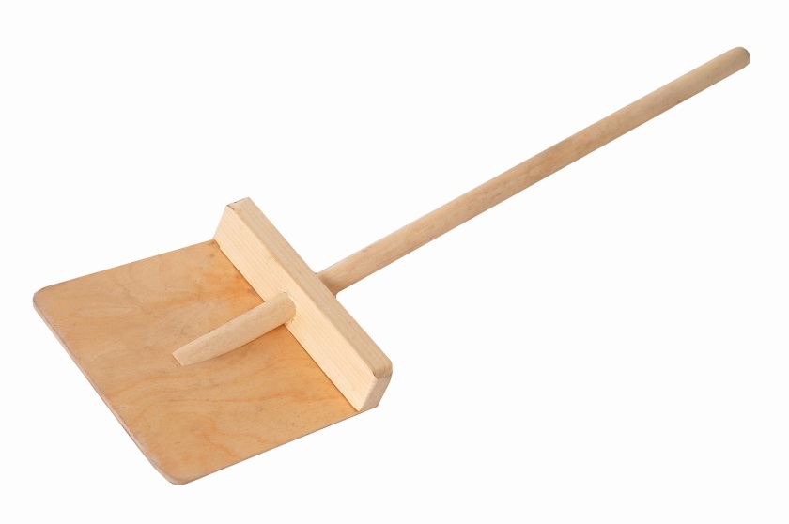
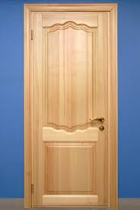
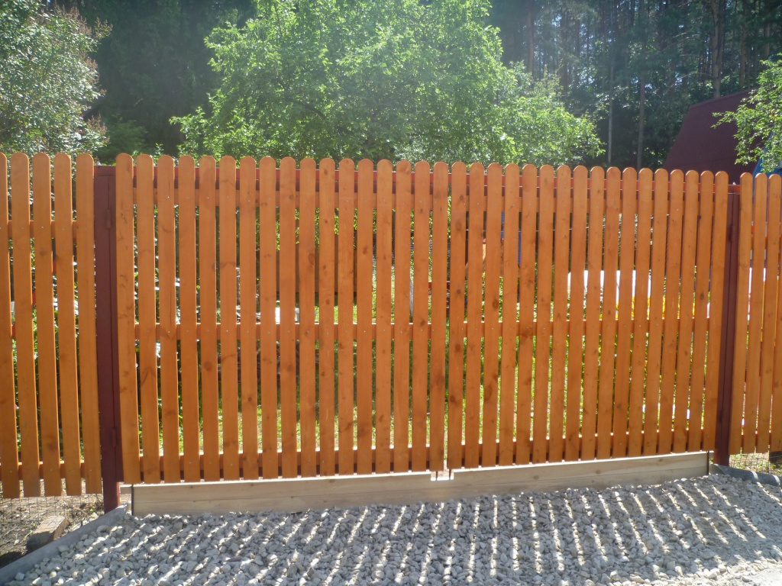

Slide 15
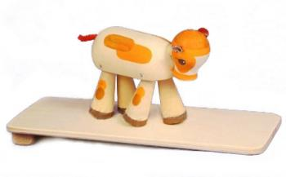
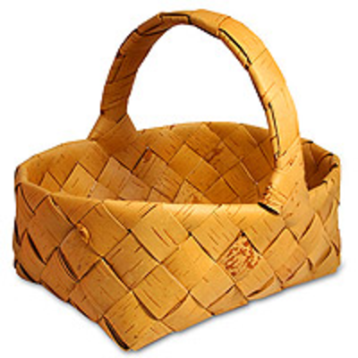
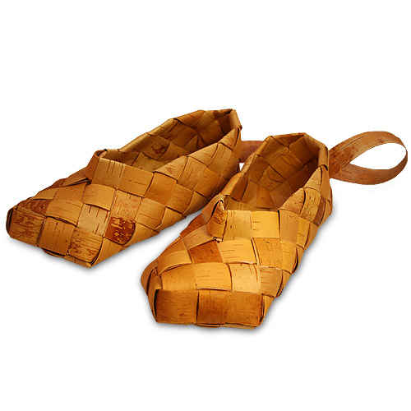
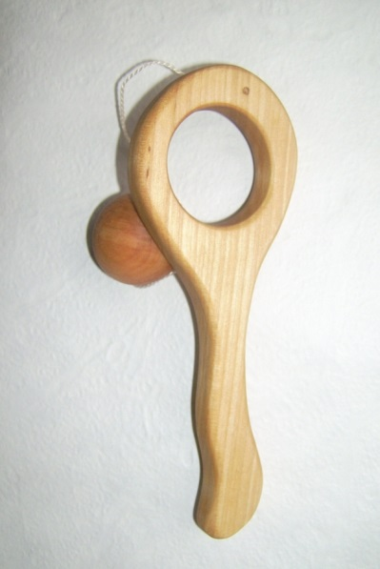
В старину дерево было самым распространенным и удобным в работе материалом. Из него строили дома, делали мебель, посуду, деревянные игрушки-забавы для малышей. Из коры деревьев плели корзины, лапти. И всё это благодаря свойствам дерева.
Давайте разберёмся, какими свойствами обладает дерево, древесина.
Как вы думаете, древесина – прочный материал? (Дети. Да.)

Slide 16
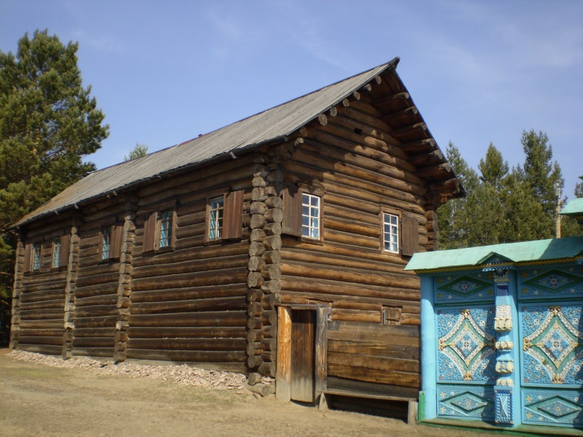
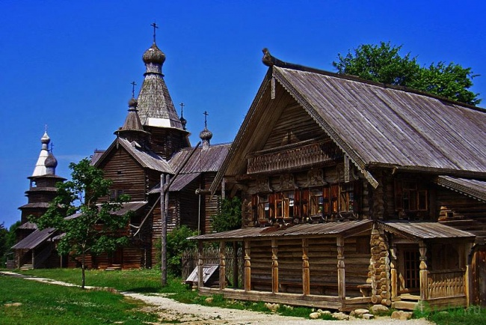
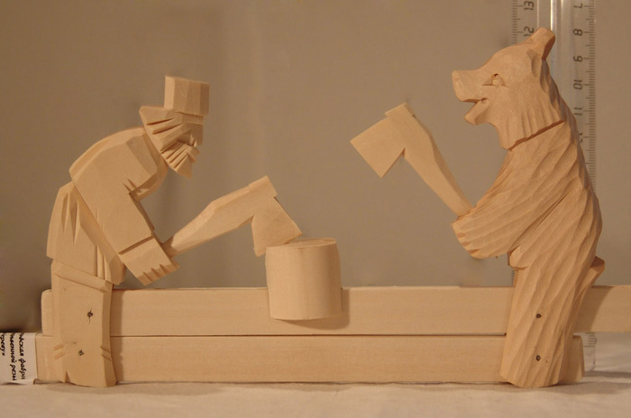
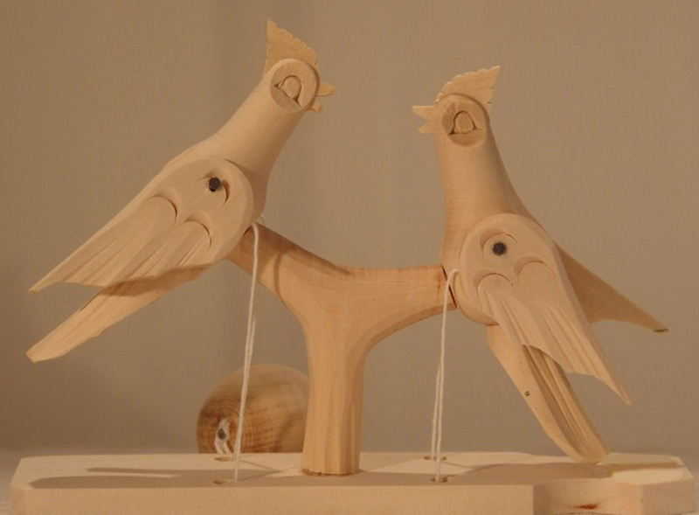
Воспитатель. Раньше строили дома и храмы (показывает иллюстрацию) без единого гвоздя, и дома эти стоят до сих пор. Посмотрите на эти игрушки (показывает богородскую игрушку), как аккуратно они вырезаны из дерева. Как выдумаете, почему у мастера получились такие удивительные игрушки, которые так похожи на настоящих зверей и птиц? (Дети отвечают.)

Slide 17
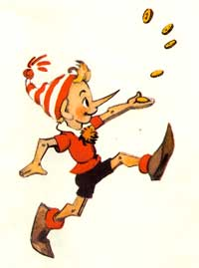
Дерево–мягкий, удобный в обработке материал и этим свойством пользуются резчики по дереву. Что можно сказать о твердости древесины? (Дети. Дерево твердое).
Физкультминутка:
Буратино потянулся,
Раз-нагнулся,
Два–нагнулся,
Руки в сторону развел,
Ключик, видно, не нашел
Чтобы ключик нам достать,
Нужно на носочки встать.

Slide 18
Список использованной литературы:
http://www.maam.ru/
http://dohcolonoc.ru/
http://www.docme.ru/

